Slide 1
광 고
1. 입학과 개학을 축하합니다.
(선생님, 친구들과 잘 지내고 열심히 공부하고, 예수님을 전하자!)
2. 예배는 당분간 교회와 온라인 밴드로 진행
3. 3월 생일자 축하는 다음주(13일)에 진행
4. 밴드에 주일예배 말씀 쓰기
5. 공과공부 주제는 “나의 죄를 회개 하자”
6. 예배 이후 10시에 선생님 줌 회의
Notes:
마우스 오른쪽 클릭 후 텍스트편집(문자열추가) 버튼 누른후 텍스트 삽입 바랍니다

Slide 2

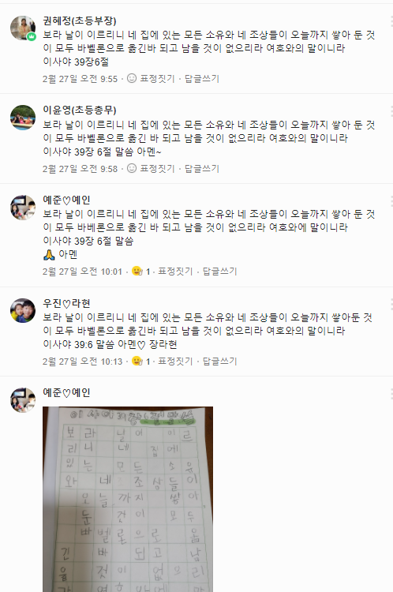
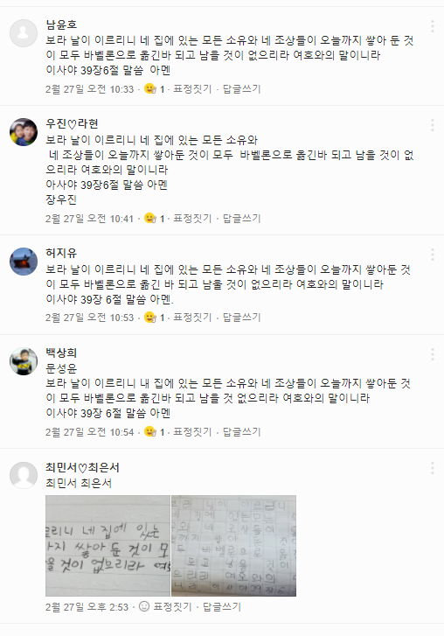
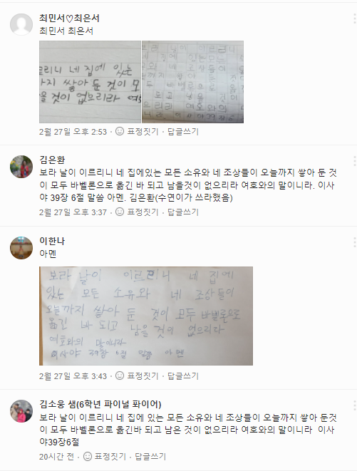
칭찬합니다!

